Slide 1

A linha de comando do Unix e GNU/Linux
A linha de comando do Unix e GNU/Linux
Michael Opdenacker
Free Electrons
http://free-electrons.com
Traduzido por
Klayson Sesana Bonatto
Criado com OpenOffice.org 2.x

Slide 2




Direito de Cópia
Attribution – ShareAlike 2.0
Você é livre
para copiar, distribuir, exibir e realizar o seu trabalho
para criar trabalhos derivados
para fazer uso comercial deste trabalho
Sob as seguintes condições
Atribuição. Você deve dar crédito ao autor original.
Compartilhar igualmente. Se você alterar, transformar
ou basear-se neste trabalho você deverá distribuir o trabalho
resultante apenas sob uma licença idêntica a essa.
Para qualquer reuso ou distribuição você deve deixar claro aos outros os termos de licença deste trabalho.
Quaisquer dessas condições podem ser renunciadas se você obtiver permissão do detentor do copyright.
Seu uso honesto (fair use) e outros direitos não são de forma alguma afetados pelos acima.
Texto da licença:http://creativecommons.org/licenses/by-sa/2.0/legalcode
© Copyright 2006-2004
Michael Opdenacker
michael@free-electrons.com
Fontes dos documentos, atualizações e traduções: http://free-electrons.com/training/intro_unix_linux
Correções, sugestões, contribuições e traduções são bem-vindas!

Slide 3
Melhor visualizado com...
Este documento é melhor visualizado com um leitor de arquivos PDF ou com o próprio OpenOffice.org!
Utilize as facilidades dos hyperlinks internos ou externos. Não hesite em clicar neles!
Encontre páginas rapidamente graças à pesquisa automática;
Use miniaturas para navegar no documento de forma rápida;
Se você estiver lendo este documento na sua forma impressa ou no formato HTML, você pode obter uma cópia no formato PDF ou OpenOffice.org no endereçohttp://free-electrons.com/training/intro_unix_linux!

Slide 4
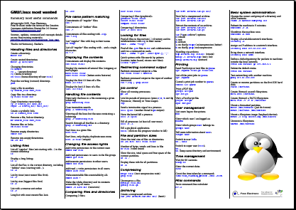
Memento de comandos mais utilizados
Este é um útil recurso que pode ser utilizado para acompanhar esta apresentação.
Exemplos para os comandos mais úteis são dados em uma única página.
Sugestões de utilização
Cole esta página na sua parede, use-a como wallpaper da área de trabalho do seu desktop, imprima-a nas suas roupas, corte-a e crie marcadores de página...
Faça o download em
http://free-electrons.com/training/intro_unix_linux

Slide 5
Conteúdo do treinamento (1)
Shells, sistemas de arquivos e manipulação de arquivos
Tudo é um arquivo
Estrutura do sistema de arquivos do GNU/Linux
Interpretadores de linha de comando
Manipulando arquivos e diretórios
Exibindo, pesquisando e ordenando arquivos
Hard links e links simbólicos
Direitos de acesso a arquivos

Slide 6
Conteúdo do treinamento (2)
E/S padrão, redirecionamentos, pipes
Entrada e Saída (E/S) padrão, redirecionamentos para arquivos
Pipes: redirecionamento da saída padrão para outros comandos
Saída de erro padrão

Slide 7
Conteúdo do treinamento (3)
Controle de processos
Controle total dos processos
Executando em segundo plano, suspendendo , resumindo e abortando
Lista dos processos ativos
"Matando" processos
Variáveis de ambiente
Variáveis de ambiente PATH
Shell aliases, arquivo .bashrc

Slide 8
Conteúdo do treinamento (4)
Miscelânea
Editores de texto
Utilitários de compressão e arquivamento
Impressão de arquivos
Comparando arquivos e diretórios
Procurando arquivos
Obtendo informações sobre usuários

Slide 9
Conteúdo do treinamento (5)
Informações básicas para a administração do sistema
Propriedade de arquivos
Configuração da rede
Sistemas de arquivos: criando e montando
Indo um pouco mais além
Obtendo ajuda, acessando as páginas do manual
Pesquisando na Internet por recursos auxiliares

Slide 10
GNU/Linux e Software Livre
Esta apresentação incluía uma introdução ao Software Livre e Código Aberto: sistemas operacionais, aplicações, principais projetos e regras para o sucesso.
Ela agora está disponível como uma apresentação separada:
http://free-electrons.com/articles/freesw

Slide 11
Introdução ao Unix e ao GNU/Linux
Sistemas de arquivos Unix

Slide 12
Tudo é um arquivo
Quase tudo no Unix é um arquivo!
Arquivos comuns
Diretórios
Diretórios são apenas arquivos que listam um conjunto de outros arquivos.
Links simbólicos
Arquivos que referenciam o nome de outro arquivo.
Dispositivos e periféricos
Lê e grava em dispositivos como se fossem arquivos comuns.
Pipes
Usados para concatenar programas
cat *.log | grep error
Sockets
Comunicação interprocessos

Slide 13
Nomes de arquivos
Características dos nomes de arquivos presentes desde o início do Unix
Diferencia maiúsculas e minúsculas (case sensitive).
Não possui um limite óbvio de tamanho.
Pode conter qualquer caractere (incluindo espaços, exceto “/”).
O tipo do arquivo é armazenado no arquivo (“números mágicos”).
Extensões dos nomes de arquivo não são obrigatórias e não são interpretadas. Apenas utilizadas para conveniência do usuário.
Exemplos de nomes de arquivos:
README .bashrc Windows Buglist
index.htm index.html index.html.old

Slide 14
Caminhos (paths) de arquivos
Um caminho (path) é uma seqüência de diretórios aninhados com um arquivo ou diretório no final, separados pelo caractere /.
Caminho relativo: documents/fun/microsoft_jokes.html
Relativo ao diretório atual.
Caminho absoluto: /home/bill/bugs/crash9402031614568
/ : diretório root (ou raiz).
É o início dos caminhos absolutos para todos os arquivos do sistema (até mesmo para arquivos existentes em mídias removíveis e compartilhamentos de rede).

Slide 15
Estrutura do sistema de arquivos GNU/Linux (1)
Não é imposta pelo sistema. Pode variar de um sistema para outro, mesmo entre duas instalações do GNU/Linux!
/ Diretório Root
/bin/ Comandos básicos essenciais do sistema
/boot/ Imagens do kernel, initrd e arquivos de configuração
/dev/ Arquivos que representam dispositivos
Ex: /dev/hda: primeiro disco rígodo IDE do sistema
/etc/ Aquivos de configuração do sistema
/home/ Diretórios dos usuários
/lib/ Bibliotecas compartilhadas básicas do sistema

Slide 16
Estrutura do sistema de arquivos GNU/Linux (2)
/lost+found Arquivos corrompidos que o sistema tentou recuperar
/mnt/ Sistemas de arquivos montados
(/mnt/usbdisk/, /mnt/windows/ ...)
/opt/ Programas instalados pelo administrador do sistema.
(/usr/local/ às vezes usado com esse propósito)
/proc/ Accesso a informações do sistema
(/proc/cpuinfo, /proc/version ...)
/root/ Diretório particular do usuário root
/sbin/ Comandos acessíveis apenas pelo administrador.
/sys/ Controles do sistema e dispositivos
(freqüência da CPU, módulos do kernel, etc.)

Slide 17
Estrutura do sistema de arquivos GNU/Linux (3)
/tmp/ Arquivos temporários
/usr/ Programas dos usuários (não essenciais ao sistema)
(/usr/bin/, /usr/lib/, /usr/sbin...)
/usr/local/ Programas instalados pelo administrador do sistema.
(usado algumas vezes no lugar de /opt/)
/var/ Dados usados pelo sistema ou programas servidores
/var/log/ (logs do sistema e programas)
/var/spool/mail (e-mails recebidos) /var/spool/lpd (trabalhos de impressão)...

Slide 18
Introdução ao Unix e ao GNU/Linux
Shells e manipulação de arquivos

Slide 19
Interpretadores de linha de comando
Shells: programas que executam comandos do usuário
São chamados de “shells” (“conchas) porque eles ocultam dos usuários os detalhes internos do sistema operacional sob a superfície da “concha”.
Comandos são informados em um terminal de texto, esteja ele em uma janela de um ambiente gráfico ou em um console no modo caractere.
Os resultados são exibidos também no terminal. Não há a necessidade de gráficos.
Os Shells permitem a criação de scripts: oferecem todos os recursos necessários para a criação de programas complexos (variáveis, condicionais, iterações...).

Slide 20
Shells mais conhecidos
Os mais famosos e populares shells são:
sh: The Bourne shell (obsoleto)
Tradicional, shell básico encontrado em sistemas Unix, criado por Steve Bourne.
csh: The C shell (obsoleto)
Shell com uma sintaxe similar à encontrada na linguagem C.
tcsh: The TC shell (ainda bastante popular)
Implementação compatível com C shell, mas com algumas funções aperfeiçoadas (auto-complete de comandos, histórico e outros).
bash: The Bourne Again shell (o mais popular)
Um implementação sofisticada do sh com a adição de muitas funcionalidades.

Slide 21

fish: um novo shell muito bacana.
The Friendly Interactive Shell - http://roo.no-ip.org/fish/
Características padrão: histórico, auto-complete
de comandos e arquivos...
Novas características: auto-complete de opções de comandos, auto-complete de comandos com descrição, destaque de sintaxe.
Facilita a abertura de qualquer arquivo com o programa associado ao tipo do arquivo: comando interno open
Sintaxe muito mais simples e consistente (mas não é compatível com o padrão POSIX), o que torna mais fácil a criação de shell scripts.
Iniciantes na utilização da linha de comando podem aprender muito mais rápido. Mesmos usuários experientes podem achar esse shell muito conveniente.

Slide 22
Comando ls
Lista os arquivos do diretório atual em ordem alfanumérica, exceto arquivos que iniciam com o caractere “.”.
ls -a (all)
Lista todos os arquivos (inclusive os arquivos .*)
ls -l (long)
Listagem longa (tipo, data, tamanho, proprietário, permissões)
ls -t (time)
Lista os arquivos mais recentes primeiro
ls -S (size)
Lista os maiores arquivos primeiro
ls -r (reverse)
Inverte a ordenação
ls -ltr (opções podem ser combinadas)
Listagem longa, com os arquivos mais recentes no final.

Slide 23
Padrões de substituição de nomes de arquivos
Isso é melhor explicado com exemplos!
ls *txt
O shell primeiro substitui *txt por todos os nomes de arquivos e diretórios que terminam com txt (incluindo .txt), exceto aqueles que iniciam com “.”, e então executa o comando ls.
ls -d .*
Lista todos os arquivos e diretório que inicial com “.”.
-d instrui o ls a não exibir o conteúdo dos .* diretórios.
cat ?.log
Exibe todos os arquivos cujos nomes possuem 1 caractere e terminam com “.log”.

Slide 24
Diretórios Especiais (1)
./
O diretório atual. Útil para comandos que levam um diretório como argumento. Também é útil para executar comandos localizados no diretório atual (veremos mais detalhes adiante).
Dessa forma, ./readme.txt e readme.txt são equivalentes.
../
O diretório pai. Está sempre presente no diretório “.” (veja ls -a). Única referência ao diretório pai.
Uso típico:
cd ..

Slide 25
Diretórios Especiais (2)
~/
Na verdade não é um diretório especial. Os Shells apenas o substituem pelo diretório home do usuário atual.
Não pode ser utilizado na maioria dos programas, já que ele não é um diretório real.
~sydney/
Similarmente, é substituído pelos shells pelo diretório home do usuário sydney.

Slide 26
Os comandos cd e pwd
cd <dir>
Alterna o diretório atual para <dir>
pwd
Exibe o diretório atual ("diretório de trabalho")

Slide 27
O comando cp
cp <arquivo_origem> <arquivo_destino>
Copia o arquivo origem para o arquivo destino.
cp arquivo1 arquivo2 arquivo3 ... dir
Copia os arquivos para o diretório destino (último argumento).
cp -i (interativo)
Solicita confirmação ao usuário caso o arquivo destino já exista.
cp -r <diretório_origem> <diretório_destino> (recursivo)
Copia todo o diretório.

Slide 28
Cópia inteligente de diretórios com rsync
rsync (remote sync) foi projetado para sincronizar diretórios em duas máquinas interligadas por uma conexão de baixa velocidade
Apenas copia arquivos que sofreram alterações. Arquivos com o mesmo tamanho são comparados por meio dos seus checksums.
Apenas transfere os blocos do arquivo que sofreram alteração!
Pode compactar os blocos transferidos.
Preserva links simbólicos e as permissões de arquivos: também é muito útil para cópias realizadas na mesma máquina.
Pode ser usado via ssh (shell remoto seguro). Muito útil para atualizar o conteúdo de um website, por exemplo.

Slide 29
Exemplos de utilização do rsync (1)
rsync -a /home/arvin/sd6_agents/ /home/sydney/misc/
-a: modo archive. Equivalente a -rlptgoD... forma fácil de dizer ao programa que você quer recursão e quer preservar quase todos os atributos dos arquivos.
rsync -Pav --delete /home/steve/ideas/ /home/bill/my_ideas/
-P: --partial (mantém arquivos parcialmente transferidos)
e --progress (mostra o progresso durante a transferência)
--delete: deleta arquivos no destino caso eles não existam na origem.

Slide 30
Exemplos de utilização do rsync (2)
Copiando para uma máquina remota
rsync -Pav /home/bill/legal/arguments/ \ bill@www.sco.com:/home/legal/arguments/
Será solicitada a senha para o usuário bill
Copiando de uma máquina remota via ssh
rsync -Pav -e ssh \ homer@tank.duff.com/prod/beer/ \
fridge/homer/beer/
Será solicitada a senha ssh para o usuário homer

Slide 31
Comandos mv e rm
mv <nome_antigo> <novo_nome> (move)
Renomeia o arquivo ou diretório passado como parâmetro.
mv -i (interativo)
Solicita confirmação ao usuário caso o arquivo destino já exista.
rm arquivo1 arquivo2 arquivo3 ... (remove)
Remove os arquivos passados como parâmetro.
rm -i (interativo)
Solicita confirmação do usuário antes de excluir o arquivo.
rm -r dir1 dir2 dir3 (recursivo)
Remove recursivamente os diretórios passados como parâmetro.

Slide 32
Criando e removendo diretórios
mkdir dir1 dir2 dir3 ... (cria diretórios)
Cria diretórios a partir dos nomes passados como parâmetros.
rmdir dir1 dir2 dir3 ... (remove diretórios)
Remove os diretórios passados como parâmetros.
Seguro: apenas funciona quando os diretórios estão vazios.
Alternativa: rm -r

Slide 33
Exibindo o conteúdo de arquivos
Existem várias formas de exibir o conteúdo de arquivos:
cat arquivo1 arquivo2 arquivo3 ... (concatena)
Concatena e exibe o conteúdo dos arquivos passados como parâmetros.
more arquivo1 arquivo2 arquivo3 ...
A cada página, solicita que o usuário pressione uma tecla para continuar. Também permite a localização de palavras.
(comando /)
less arquivo1 arquivo2 arquivo3 ...
Faça mais do que o more com o less.
Não lê todo o arquivo antes de iniciar.
Permite o movimento de retrocesso no arquivo (comando ?)

Slide 34
Os comandos head e tail
head [-<n>] <arquivo>
Exibe as primeiras <n> linhas (ou 10, por padrão) do arquivo..
Não é necessário abrir todo o arquivo para isso!
tail [-<n>] <arquivo>
Exibe as últimas <n> linhas (ou 10, por padrão) do arquivo..
Não é necessário carregar todo o arquivo na RAM! Muito útil para arquivos grandes.
tail -f <arquivo> (contínuo)
Exibe as últimas 10 linhas do arquivo e continua a exibir novas linhas quando elas são acrescentadas ao arquivo..
Muito útil para acompanhar as mudanças em um arquivo de log, por exemplo.
Exemplos
head windows_bugs.txt
tail -f outlook_vulnerabilities.txt

Slide 35
O comando grep
grep <padrão> <arquivos>
Pesquisa os arquivos passados como parâmetros e exibe as linhas que possuem o padrão.
Exemplo: grep error *.log
Exibe todas as linhas que contém a string error nos arquivos *.log.
grep -i error *.log
Mesma situação, porém não diferencia maiúsculas de minúsculas.
grep -ri error .
Mesma situação, porém faz a pesquisa recursivamente em todos os arquivos no diretório . e nos seus subdiretórios.
grep -v info *.log
Exibe todas as linhas dos arquivos *.log exceto aquelas que contêm a string info.

Slide 36
O comando sort
sort <arquivo>
Ordena as linhas do arquivo passado como parâmetro e exibe-as na tela.
sort -r <arquivo>
Faz a mesma coisa, porém na ordem reversa.
sort -ru <arquivo>
u: unique. Faz a mesma coisa, porém exibe linhas idênticas apenas uma vez, evitando duplicidades.
Veremos mais possibilidades em seguida!

Slide 37
Links simbólicos
Um link simbólico é um arquivo especial que é apenas uma referência para o nome de outro arquivo ou diretório.
Útil para reduzir a utilização de disco e a complexidade quando 2 arquivos têm o mesmo conteúdo.
Exemplo:
anakin_skywalker_biography -> darth_vador_biography
Como identificar links simbólicos:
  ls -l exibe “->” e o nome do arquivo “linkado”.
  GNU ls exibe links com uma cor diferente (azul ciano).

Slide 38
Criando links simbólicos
Para criar um link simbólico (mesma ordem do comando cp):
ln -s nome_do_arquivo nome_do_link
Para criar um link para um arquivo em outro diretório, com o mesmo nome:
ln -s ../README.txt
Para remover um link:
rm nome_do_link
Obviamente, isso não removerá o arquivo “linkado”!

Slide 39
Hard links
O comportamento padrão do ln é criar hard links.
Um hard link para um arquivo é um arquivo comum com exatamente o mesmo conteúdo físico.
Apesar de também economizarem espaço em disco, não há como distingüir um hard link do arquivo original.
Se você remover o arquivo original, não há impacto no conteúdo do hard link.
O conteúdo apenas é removido quando não há mais arquivos (ou hard links) relacionados a ele.

Slide 40
Nomes de arquivos e inodes
Tornando mais fácil a compreensão de hard links e links simbólicos.

Slide 41
Direitos de acesso a arquivos
Use ls -l para verificar os direitos de acesso a um arquivo.
3 tipos de direitos de acesso:
Acesso de Leitura - Read (r)
Acesso de Gravação – Write (w)
Acesso de Execução – Execute (x)
3 tipos de níveis de acesso:
Usuário - User (u): para o proprietário do arquivo.
Grupo - Group (g): cada arquivo tem um atributo de “grupo”, que corresponde a uma determinada lista de usuários.
Outros - Others (o): para todos os outros usuários.

Slide 42
Restrições relacionadas a direitos de acesso
x sem r é permitido, mas inútil.
Você tem que ser capaz de ler um arquivo para poder executá-lo.
As permissões r e x são necessárias para diretórios: x para entrar, r para listar o conteúdo.
Você não pode renomear, remover ou copiar arquivos em um diretório se você não tem a permissão w neste diretório.
Se você tiver a permissão w em um diretório, você PODE remover um arquivo mesmo se você não tiver permissão de gravação neste arquivo (lembre-se de que um diretório é apenas um arquivo que descreve uma lista de arquivos). Isso até mesmo permite que você modifique (removendo + recriando) um arquivo sem a permissão w.

Slide 43

Exemplos de direitos de acesso
-rw-r--r--
Pode ser lido e gravado pelo proprietário do arquivo e apenas lido pelos demais usuários.
-rw-r-----
Pode ser lido e gravado pelo proprietário do arquivo e apenas lido pelos usuários que pertencem ao grupo do arquivo.
drwx------
Diretório acessível apenas ao proprietário.
-------r-x
Arquivo executável pelos outros usuários do sistema, menos pelos seus amigos ou por você mesmo. Ótima proteção para uma armadilha...

Slide 44
chmod: alterando permissões
chmod <permissões> <arquivos>
2 formatos para permissões:
Formato Octal (abc):
a,b,c = r*4+w*2+x (r, w, x: booleans)
Examplo: chmod 644 <arquivo>
(rw para u, r para g e o)
Ou o formato simbólico. Facilitando a compreensão com exemplos:
chmod go+r: addiciona direito de leitura para o grupo e outros.
chmod u-w: remove direito de gravação do usuário (proprietário).
chmod a-x: (a: all) remove direito de execução de todos.

Slide 45
Mais sobre o chmod (1)
chmod -R a+rX linux/
Torna o diretório linux e tudo dentro dele disponível para todos!
R: aplica as mudanças recursivamente.
X: similar ao x, mas apenas para diretórios e arquivos que já são executáveis.
Muito útil para realizar acesso recursivo a diretórios, sem adicionar direito de execução a todos os arquivos.

Slide 46
Mais sobre o chmod (2)
chmod a+t /tmp
t: (sticky). Permissão especial para diretórios, permitindo que apenas o proprietário de um diretório ou arquivo possa deletá-los.
Útil para diretórios com acesso de gravação para todos os usuários, como o /tmp.
Exibido pelo comando ls -l com um caractere t.

Slide 47
Introdução ao Unix e ao GNU/Linux
E/S padrão, redirecionamentos, pipes

Slide 48
Saída padrão
Mais informações sobre a saída de comandos.
Todos os comandos que exibem texto no seu terminal o fazem por meio da gravação de informações na sua saída padrão.
A saída padrão pode ser gravada em (redirecionada para) um arquivo usando o símbolo >
A saída padrão pode ser adicionada ao final de um arquivo existente usando o símbolo >>

Slide 49
Exemplos de redirecionamento da saída padrão
ls ~saddam/* > ~gwb/weapons_mass_destruction.txt
cat obiwan_kenobi.txt > starwars_biographies.txt
cat han_solo.txt >> starwars_biographies.txt
echo “README: No such file or directory” > README
Forma prática de criar um arquivo sem um editor de textos.
Neste caso também é uma infame piada do mundo Unix.

Slide 50
Entrada padrão
Mais informações sobre a entrada de comandos.
Diversos comandos, quando não recebem argumentos, obtêm sua entrada a partir da entrada padrão.
sort
windows
linux
[Ctrl][D]
linux
windows
sort < participants.txt
A entrada padrão do comando sort é obtida a partir do arquivo participants.txt.
O comando sort obtém sua entrada
a partir da entrada padrão: neste
caso, aquilo que você digita no
terminal (finalizado com [Ctrl][D]).

Slide 51
Pipes
Os pipes são muito úteis para redirecionar a saída padrão de um comando para a entrada padrão de outro comando.
Exemplos
  cat *.log | grep -i error | sort
  grep -ri error . | grep -v “ignored” | sort -u > serious_errors.log
  cat /home/*/homework.txt | grep mark | more
Essa é uma das mais poderosas características dos shells do Unix!

Slide 52
O comando tee
tee [-a] arquivo
O comando tee pode ser usado para enviar a saída padrão para a tela e para um arquivo simultaneamente.
make | tee build.log
Executa o comando make e armazena a sua saída no arquivo build.log
make install | tee -a build.log
Executa o comando make e adiciona a sua saída no arquivo build.log

Slide 53
Erro padrão
Mensagens de erro são geralmente exibidas (se o programa for bem escrito) na saída de erro padrão e não na saída padrão.
A saída de erro padrão pode ser redirecionada usando 2> ou 2>>
Exemplo:
cat f1 f2 nofile > newfile 2> errfile
Nota: 1 é o descritor da saída padrão, então 1> é equivalente a >
É possível redirecionar tanto a saída padrão quanto a saída de erro padrão para o mesmo arquivo usando &>
cat f1 f2 nofile &> wholefile

Slide 54
O comando yes
Útil para preencher a entrada padrão sempre com uma mesma string.
yes <string> | <comando>
Preenche a entrada padrão do <comando> com <string> (y por padrão).
Exemplos
yes | rm -r dir/
bank> yes no | credit_applicant
(“bank>” representa o prompt)
yes "" | make oldconfig
(equivalente a pressionar Enter para aceitar todas as configurações padrão)

Slide 55
Dispositivos especiais (1)
Eles se parecem com arquivos reais, mas
/dev/null
O detonador de dados! Descarta todos os dados gravados nesse arquivo. Útil para eliminar saída não desejada, tipicamente informação de log:
mplayer black_adder_4th.avi &> /dev/null
/dev/zero
A leitura desse arquivo sempre retorna caracteres \0
Útil para criar um arquivo preenchido com zeros:
dd if=/dev/zero of=disk.img bs=1k count=2048

Slide 56
Dispositivos especiais (2)
/dev/random
Retorna bytes aleatórios quando lido. Usado principalmente por programas de criptografia. Usa interrupções obtidas a partir de alguns drivers de dispositivos como fonte da sua verdadeira aleatoriedade (“entropia”). Leituras podem ser bloqueadas até que a entropia suficiente seja obtida.
/dev/urandom
Utilizado por programas onde números pseudo aleatórios são suficientes. Sempre gera bytes randômicos, mesmo se não houver entropia suficiente disponível (nesses casos é possível, apesar da dificuldade, prever futuras seqüências de bytes a partir de seqüências anteriormente geradas).
Veja man random para detalhes.

Slide 57
Introdução ao Unix e ao GNU/Linux
Gerenciamento de processos

Slide 58
Controle total de processos
Desde o início, o Unix suporta multitarefa preemptiva.
Possibilidade de executar várias atividades em paralelo e abortá-las mesmo se elas corromperem seu próprio estado e dados.
Possibilidade de escolher quais programas executar.
Possibilidade de escolher qual entrada será dada aos seus programas e para onde irá sua saída.

Slide 59
Processos
“Tudo no Unix é um arquivo.”
“Tudo no Unix que não é um arquivo é um processo.”
Processos
Instâncias de programas em execução.
Várias instâncias de um mesmo programa podem ser executadas ao mesmo tempo.
Dados associados a processos:
Arquivos abertos, memória alocada, pilha de execução, identificador do processo, processo pai, prioridade, estado, etc.

Slide 60
Executando programas em segundo plano
Mesma forma de utilização em todos os shells.
Utilidade
  Para comandos cuja saída pode ser examinada mais tarde, especialmente para aqueles que demoram muito tempo.
  Para iniciar aplicações gráficas a partir da linha de comando e continuar usando o terminal.
  Iniciando um programa: adicione & no final da linha:
find_prince_charming --cute --clever --rich &

Slide 61
Controlando programas em segundo plano
jobs
Retorna a lista de programas em segundo plano do mesmo shell em que foram executados.
[1]- Running ~/bin/find_meaning_of_life --without-god &
[2]+ Running make mistakes &
fg
fg %<n>
Coloca em primeiro plano o último n comando que havia sido colocado em segundo plano.
Movendo o comando corrente para segundo plano, suspendendo-o:
[Ctrl] Z
bg
kill %<n>
Aborta o n último comando colocado em segundo plano.

Slide 62
Exemplos
> jobs
[1]- Running ~/bin/find_meaning_of_life --without-god &
[2]+ Running make mistakes &
> fg
make mistakes
> [Ctrl] Z
[2]+ Stopped make mistakes
> bg
[2]+ make mistakes &
> kill %1
[1]+ Terminated ~/bin/find_meaning_of_life --without-god

Slide 63
Listando todos os processos
... que foram iniciados a partir do shell, de scripts ou outros pocessos.
ps -ux
Lista todos os processos pertencentes ao usuário atual.
ps -aux (Obs: ps -edf em sistemas System V)
Lista todos os processos do sistema.
ps -aux | grep bart | grep bash
USER PID %CPU %MEM VSZ RSS TTY STAT START TIME COMMAND
bart 3039 0.0 0.2 5916 1380 pts/2 S 14:35 0:00 /bin/bash
bart 3134 0.0 0.2 5388 1380 pts/3 S 14:36 0:00 /bin/bash
bart 3190 0.0 0.2 6368 1360 pts/4 S 14:37 0:00 /bin/bash
bart 3416 0.0 0.0 0 0 pts/2 RW 15:07 0:00 [bash]
PID: Identificador do processo.
VSZ: Tamanho virtual do processo (código + dados + pilha)
RSS: Tamanho residente do processo: número de KB atualmente na RAM
TTY: Terminal
STAT: Status: R (Runnable), S (Sleep), W (paging), Z (Zombie)...

Slide 64
Atividade dos processos
top – Exibe os processos mais importantes, ordenados por percentual de utilização da CPU.
top - 15:44:33 up 1:11, 5 users, load average: 0.98, 0.61, 0.59
Tasks: 81 total, 5 running, 76 sleeping, 0 stopped, 0 zombie
Cpu(s): 92.7% us, 5.3% sy, 0.0% ni, 0.0% id, 1.7% wa, 0.3% hi, 0.0% si
Mem: 515344k total, 512384k used, 2960k free, 20464k buffers
Swap: 1044184k total, 0k used, 1044184k free, 277660k cached
PID USER PR NI VIRT RES SHR S %CPU %MEM TIME+ COMMAND
3809 jdoe 25 0 6256 3932 1312 R 93.8 0.8 0:21.49 bunzip2
2769 root 16 0 157m 80m 90m R 2.7 16.0 5:21.01 X
3006 jdoe 15 0 30928 15m 27m S 0.3 3.0 0:22.40 kdeinit
3008 jdoe 16 0 5624 892 4468 S 0.3 0.2 0:06.59 autorun
3810 jdoe 16 0 2892 916 1620 R 0.3 0.2 0:00.06 top
Você pode alterar a ordem teclando...
M: Utilização da Memória, P: %CPU, T: Tempo.
Você pode “matar” (kill) um processo digitando k e o número de identificação do processo (process id).

Slide 65
Matando processos (1)
kill <pids>
Envia um sinal de término para os processos passados como parâmetro. Permite que os processos salvem os seus dados e terminem por si mesmos. Deve ser usado primeiro. Exemplo:
kill 3039 3134 3190 3416
kill -9 <pids>
Envia um sinal de término imediato. O próprio sistema termina os processos. Útil quando um processo está realmente travado (não responde ao kill -1).
kill -9 -1
Mata todos os processos do usuário atual. -1: significa todos os processos.

Slide 66
Matando processos (2)
killall [-<signal>] <command>
Mata todos os processos executando <command>. Exemplo:
killall bash
xkill
Permite matar uma aplicação gráfica clicando nela! Muito rápido! Conveniente quando você não sabe o nome do comando da aplicação. (Adendo do tradutor: estando no ambiente gráfico, tente também a combinação Ctrl+Alt+Esc)

Slide 67
Recuperando um ambiente gráfico travado
Se sua sessão gráfica estiver travada e você não conseguir mais digitar no seu terminal, não reinicie o computador!
É bem provável que o seu sistema ainda esteja funcionando. Tente acessar uma console baseada em texto pressionando as teclas [Ctrl][Alt][F1].
(ou [F2],[F3] para mais consoles baseadas em texto)
Estando no console você pode tentar matar a aplicação travada.
Feito isso, você pode voltar à sessão gráfica pressionando [Ctrl][Alt][F5] ou [Ctrl][Alt][F7] (dependendo da sua distribuição)
Se você não conseguir identificar o programa travado você pode matar todos os seus processos: kill -9 -1
Você será levado de volta à tela de login.

Slide 68
Comandos em seqüência
Você pode digitar o próximo comando no seu terminal mesmo quando o comando atual não tiver terminado.
Você pode separar comandos com o símbolo “;” :
echo “I love thee”; sleep 10; echo “ not”
Condicionais: use || (or) ou && (and):
cat God || echo “Sorry, God doesn't exist”
Executa o comando echo apenas se o primeiro comando falhar.
ls ~sd6 && cat ~sd6/* > ~sydney/recipes.txt
Apenas executa o comando cat se o comando ls for executado com sucesso (significa permissão de leitura).

Slide 69
Aspas (1)
Aspas duplas (") podem ser utilizadas para evitar que o shell interprete espaços como separadores de argumentos, bem como evitar a expansão de padrões de nomes de arquivos.
> echo "Olá Mundo"
Olá Mundo
> echo "Você está logado com o usuário $USER"
Você está logado com o usuário as bgates
> echo *.log
find_prince_charming.log cosmetic_buys.log
> echo "*.log"
*.log

Slide 70
Aspas (2)
Aspas simples oferecem uma funcionalidade similar, mas o que está entre aspas simples nunca é substituído.
> echo 'Você está logado com o usuário $USER'
Você está logado com o usuário $USER
Crases (`) podem ser utilizadas para chamar um comando “dentro” de outro
> cd /lib/modules/`uname -r`; pwd
/lib/modules/2.6.9-1.6_FC2
Crases podem ser utilizadas dentro de aspas duplas
> echo "Você está usando Linux `uname -r`"
Você está usando Linux 2.6.9-1.6_FC2

Slide 71
Medindo o tempo gasto
time find_expensive_housing --near
<...command output...>
real 0m2.304s (tempo gasto)
user 0m0.449s (tempo de CPU executando o código do programa)
sys 0m0.106s (tempo de CPU executando system calls)
real = user + sys + espera
espera = Tempo de espera por I/O + tempo ocioso (processador executando outros processos)

Slide 72
Variáveis de Ambiente
Shells permitem que o usuário defina variáveis.
Elas podem ser reutilizadas em comandos do shell.
Convenção: nomes em letras minúsculas.
Você também pode definir variáveis de ambiente: variáveis que também são visíveis por scripts ou executáveis chamados a partir do shell.
Convenção: nomes em letras maiúsculas.
env
Lista todas as variáveis de ambiente e os seus valores.

Slide 73
Exemplos de variáveis do Shell
Variáveis do Shell (bash)
projdir=/home/marshall/coolstuff
ls -la $projdir; cd $projdir
Variáveis de ambiente (bash)
cd $HOME
export DEBUG=1
./find_extraterrestrial_life
(exibe informações de debug se a variável DEBUG for setada)

Slide 74
Principais variáveis de ambiente padrão
Usados por várias aplicações!
MANPATH
Caminho de pesquisa das páginas de manual
PATH
Caminho de pesquisa dos comandos
PRINTER
Nome da impressora default
SHELL
Nome do shell corrente
TERM
Nome/modo do terminal corrente
USER
Nome do usuário corrente
LD_LIBRARY_PATH
Caminho de pesquisa das bibliotecas compartilhadas
DISPLAY
Identificação da tela que exibirá aplicações X (gráficas)
EDITOR
Editor padrão (vi, emacs...)
HOME
Diretório home do usuário corrente
HOSTNAME
Nome da máquina local

Slide 75
Variáveis de ambiente PATH
PATH
Especifica a ordem de pesquisa de comandos do shell.
/home/acox/bin:/usr/local/bin:/usr/kerberos/bin:/usr/bin:/bin:/usr/X11R6/bin:/bin:/usr/bin
LD_LIBRARY_PATH
Especifica a ordem de pesquisa de bibliotecas compartilhadas (código binário de bibliotecas compartilhadas por aplicações, como a biblioteca C) para o comando ld (Linker GNU)
/usr/local/lib:/usr/lib:/lib:/usr/X11R6/lib
MANPATH
Especifica a ordem de pesquisa para as páginas do manual
/usr/local/man:/usr/share/man

Slide 76
Cuidados com o uso da variável PATH
É altamente recomendado não ter o diretório “.” na sua variável de ambiente PATH, principalmente como um dos primeiros diretórios:
Um cracker pode, por exemplo, colocar um arquivo ls malicioso no seu diretório. Ele será executado quando você digitar ls neste diretório e poderá realizar alguma ação indesejada aos seus dados.
Se você tem um arquivo executável chamado test em um diretório, ele irá se sobrepor ao programa test default e alguns scripts não funcionarão mais da forma correta.
Cada vez que você executar um cd em um diretório o shell gastará tempo atualizando a sua lista de comandos disponíveis.
Execute os comandos do diretório corrente da seguinte forma:: ./test

Slide 77
Alias
Os Shells permitem que você defina apelidos (aliases): atalhos para comandos que você usa freqüentemente.
Exemplos
alias ls='ls -la'
Útil para sempre executar os comandos com os seus argumentos preferidos.
alias rm='rm -i'
Útil para forçar o comando rm a pedir uma confirmação a cada arquivo deletado.
alias frd='find_rambaldi_device --asap --risky'
Útil para substituir comandos freqüentes e muito longos.
alias cia='. /home/sydney/env/cia.sh'
Útil para configurar o ambiente de forma rápida.
(. é um comando do shell que executa o conteúdo de um shell script)

Slide 78
O comando which
Antes de executar um comando, o which diz onde ele pode ser encontrado.
bash> which ls
alias ls='ls --color=tty'
/bin/ls
tcsh> which ls
ls: aliased to ls --color=tty
bash> which alias
/usr/bin/which: no alias in (/usr/local/bin:/usr/bin:/bin:/usr/X11R6/bin)
tcsh> which alias
alias: shell built-in command.

Slide 79
Arquivo ~/.bashrc
~/.bashrc
Shell script lido cada vez que um shell bash é iniciado.
Você pode usar esse arquivo para definir:
  Suas variáveis de ambiente default (PATH, EDITOR...)
  Seus aliases
  Seu prompt (veja o manual do bash para detalhes)
  Uma mensagem de boas-vindas.

Slide 80
Introdução ao Unix e ao GNU/Linux
Utilitários Diversos

Slide 81
Edição de Comandos
Você pode usar as setas da esquerda e da direita para mover o cursor no comando atual.
Você pode usar [Ctrl][a] para ir ao início da linha de comando e [Ctrl][e] para ir ao final da linha de comando.
Você pode usar as setas “para cima” e “para baixo” para selecionar os comandos recentemente digitados.

Slide 82
Históricos de Comandos (1)
history
Exibe os últimos comandos executados e os seus respectivos números. Você pode copiar e colar as strings dos comandos.
Você pode reexecutar o último comando:
!!
Você pode reexecutar um comando pelo seu número:
!1003
Você pode reexecutar o último comando cujas primeiras letras “casam” com uma determinada string:
!cat

Slide 83
Históricos de Comandos (2)
Você pode fazer substituições no último comando:
^more^less
Você pode executar outro comando com os mesmos argumentos:
more !*

Slide 84
Editores de Texto
Editores de texto gráficos:
Atendem a maioria das necessidades
  nedit
  Emacs, Xemacs
Editores de “texto-puro:
Algumas vezes necessários para administradores do sistema e excelentes para usuários avançados:
  vi
  nano

Slide 85


O editor de texto nedit
http://www.nedit.org/
O melhor editor de texto para aqueles que não são experts no vi ou emacs.
Principais funcionalidades:
  É muito fácil selecionar e mover textos.
  Destaque de sintaxe para a maioria de linguagens e formatos. Pode ser configurado para destacar determinadas palavras (de erro ou aviso) dos seus arquivos de log.
  Fácil de customizar por meio de menus.
Não é instalado por default na maioria das distribuições.

Slide 86
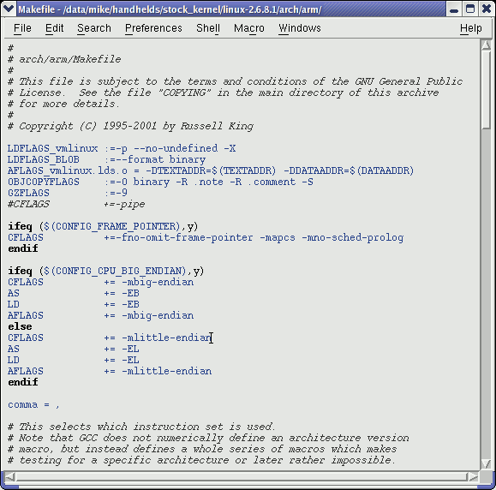
nedit screenshot

Slide 87
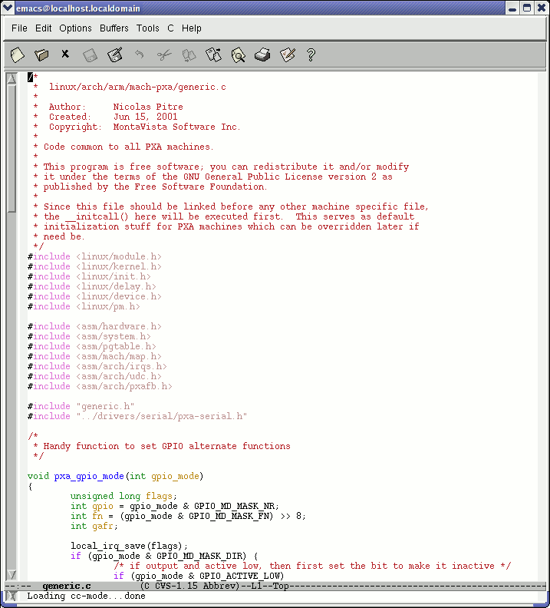



Emacs / Xemacs
Emacs e Xemacs são muito parecidos.
Funcionalidades extremamente poderosas de edição de texto.
Excelente para usuários avançados.
Menos ergonômico do que nedit.
Atalhos não padronizados.
Muito mais do que um editor de texto (jogos, e-mail, shell, browser)
Alguns comandos poderosos têm de ser aprendidos.

Slide 88

vi
Editor modo texto disponível em todos os sistemas Unix. Criado antes do surgimento do mouse.
Dificil de aprender por iniciantes acostumados com editores de texto gráficos.
Muito produtivo para usuários avançados.
Muitas vezes não pode ser substituído na edição de arquivos durante a administração de sistemas ou em sistemas embarcados, quando você só tem um console texto.

Slide 89
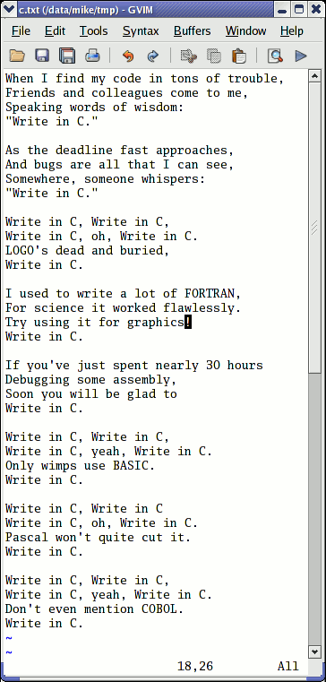
vim - vi improved
Implementação do vi disponível na maioria dos sistemas GNU/Linux.
Implementa várias funcionalidades disponíveis em editores modernos: destaque de sintaxe, histórico de comandos, help, undo (desfazer) ilimitado e muito, muito mais.
Exemplo de uma funcionalidade interessante: pode abrir arquivos compactados diretamente.
Vem com interface gráfica GTK (gvim)
Infelizmente não é software livre (por causa de uma pequena restrição na liberdade de fazer mudanças).

Slide 90
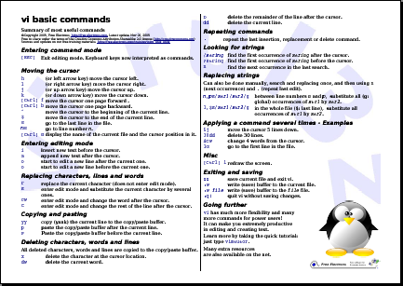
Comandos básicos do vi
Apesar do vi ser extremamente poderoso, seus 30 principais comandos são facilmente aprendidos e suficientes para 99% das necessidades de todos.
Você também pode ler o tutorial rápido executando vimtutor.
Obtenha o nosso guia de referência rápida do vi em:
http://free-electrons.com/training/intro_unix_linux

Slide 91
GNU nano
http://www.nano-editor.org/
Outro pequeno editor de texto-puro;
Um clone avançado do editor pico (editor não livre do Pine);
Amigável e fácil de aprender por iniciantes graças aos atalhos de teclado presentes na tela;
Disponível em pacotes binários para várias plataformas;
Uma alternativa ao vi em sistemas embarcados. Entretanto, não está disponível como um built-in do busybox*.
* https://launchpad.net/products/busybox

Slide 92
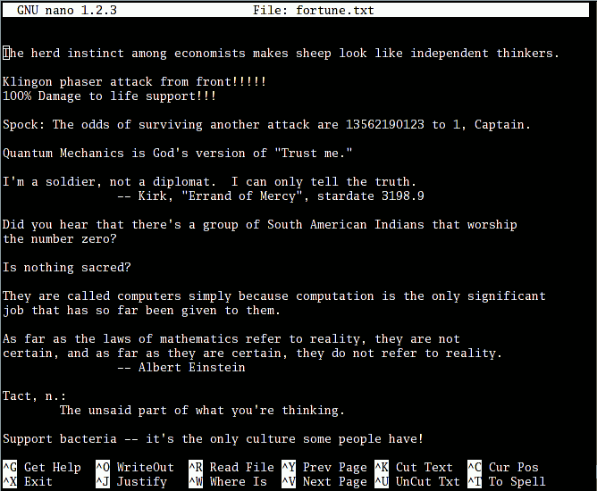
Screenshot do GNU nano

Slide 93
Introdução ao Unix e ao GNU/Linux
Miscelânea
Compactação e Arquivamento

Slide 94
Medindo o uso do disco (1)
Cuidado: é diferente do tamanho do arquivo!
du -h <arquivo> (espaço ocupado no disco)
-h: retorna o espaço ocupado no disco pelo arquivo passado como parâmetro, em um formato compreensível por humanos: K (kilobytes), M (megabytes) ou G (gigabytes). Sem o -h, du retorna o número de blocos de disco ocupados pelo arquivo (o que é difícil de compreender).
Observe que a opção -h apenas existe na versão GNU do du.
du -sh <dir>
-s: retorna a soma da utilização do disco de todos os arquivos de um determinado diretório.

Slide 95
Medindo o uso do disco (2)
df -h <dir>
Informa a utilização do disco e o espaço livre do sistema de arquivos que contém o diretório passado como parâmetro.
Similarmente, a opção -h apenas existe na versão GNU do df.
Exemplo:
> df -h .
filesystem Size Used Avail Use% Mounted on
/dev/hda5 9.2G 7.1G 1.8G 81% /
df -h
Retorna informações sobre a utilização do espaço em disco de todos os sistemas de arquivos disponíveis no sistema. Quando surgem erros, é útil para identificar falta de espaço em disco.

Slide 96
Compactação
Muito útil para dividir arquivos grandes e para economizar espaço.
[un]compress <arquivo>
Utilitário tradicional de compressão do Unix. Cria arquivos .Z. Apenas mantido para compatibilidade. Performance mediana.
g[un]zip <arquivo>
Utilitário GNU de compressão zip. Cria arquivos .gz.
Performance muito boa (similar ao Zip).
b[un]zip2 <arquivo>
Utilitário de compressão mais recente e mais efetivo. Cria arquivos .bz2. Geralmente é de 20 a 25% melhor do que o gzip.
Use esse! Disponível agora em todos os sistemas Unix.

Slide 97
Arquivamento (1)
Útil para realizar backups ou distribuir um conjunto de arquivos dentro de um único arquivo (pacote).
tar: originalmente “tape archive” (“Arquivador em fita”).
Criando um arquivo:
tar cvf <pacote> <arquivos ou diretórios>
c: create
v: verbose. Útil para acompanhar o progresso do arquivamento.
f: pacote. Pacote a ser criado (caso contrário, a fita será usada)
Exemplo:
tar cvf /backup/home.tar /home
bzip2 /backup/home.tar

Slide 98
Arquivamento (2)
Visualizar o conteúdo de um pacote ou verificar sua integridade:
tar tvf <pacote>
t: test
Extrair todos os arquivos de um pacote:
tar xvf <pacote>
Extrair apenas poucos arquivos de um pacote:
tar xvf <pacote> <arquivos ou diretórios>
Arquivos ou diretórios são passados com o caminho (path) relativo ao diretório root do pacote.

Slide 99
Opções extras do GNU tar
tar = gtar = GNU tar on GNU / Linux
Pode compactar e descompactar pacotes. Útil para evitar a criação de enormes arquivos intermediários.
Muito mais simples do que usar o tar e, em seguida, o bzip2!
Opção j : [des]compacta com bzip2
Opção z : [des]compacta com gzip
Exemplos (qual deles é mais fácil de lembrar?)
  gtar jcvf bills_bugs.tar.bz2 bills_bugs
  tar cvf - bills_bugs | bzip2 > bills_bugs.tar.bz2

Slide 100
O comando wget
Ao invés de realizar o download de arquivos a partir do seu browser, apenas copie e cole a sua URL e faça o download com wget!
Principais funcionalidades do wget:
Suporte a http e ftp;
Pode reiniciar downloads interrompidos;
Pode realizar o download de sites inteiros ou ao menos verificar links quebrados;
Muito útil em scripts ou quando a interface gráfica não está disponível (administração do sistema, sistemas embarcados);
Suporte a proxy (Variáveis de ambiente http_proxy e ftp_proxy).

Slide 101
wget - Exemplos
wget -c \ http://microsoft.com/customers/dogs/winxp4dogs.zip
Continua um download interrompido.
wget -m http://lwn.net/
Espelha um site.
wget -r -np http://www.xml.com/ldd/chapter/book/
Faz o download recursivo de um livro on-line para acesso off-line.
-np: "no-parent". Apenas segue os links no diretório corrente.

Slide 102
Verificando a integridade de arquivos
Solução de baixo custo para verificar a integridade de arquivos.
md5sum FC3-i386-disk*.iso > MD5SUM
Computa um checksum de 128 bits MD5 (Message Digest Algorithm 5) dos arquivos passados como parâmetro. A saída é geralmente redirecionada para um arquivo.
Saída exemplo:
db8c7254beeb4f6b891d1ed3f689b412 FC3-i386-disc1.iso
2c11674cf429fe570445afd9d5ff564e FC3-i386-disc2.iso
f88f6ab5947ca41f3cf31db04487279b FC3-i386-disc3.iso
md5sum -c MD5SUM
Verifica a integridade dos arquivos em MD5SUM pela comparação dos checksums MD5 armazenados no arquivo com os checksums reais.

Slide 103
Introdução ao Unix e ao GNU/Linux
Diversos
Impressão

Slide 104
Impressão Unix
Impressão multiusário, com suporte a múltiplos trabalhos de impressão, múltiplos clientes e múltiplas impressoras.
No Unix/Linux os comandos de impressão na verdade não imprimem. Eles enviam trabalhos de impressão para as filas, que podem estar localizadas localmente, em servidores de impressão da rede ou em impressoras de rede.
Sistema independente da impressora:
Servidores de impressão apenas aceitam trabalhos
de impressão no formato PostScript ou texto.
Os drivers da impressora no servidor se encarregam
da conversão para o formato utilizado pela impressora.
Sistema robusto:
Reinicie o sistema e ele continuará a imprimir
trabalhos de impressão pendentes.

Slide 105
Comandos de Impressão
Variável de ambiente útil: PRINTER
Configura a impressora default do sistema. Exemplo:
export PRINTER=lp
lpr [-P<queue>] <arquivos>
Envia os arquivos passados como parâmetro para a fila de impressão especificada. Os arquivos devem estar no formato texto ou PostScript. Caso contrário, você apenas imprimirá “lixo”.
a2ps [-P<queue>] <arquivos>
“Any to PostScript” converte vários formatos para o formato PostScript e envia a saída para a fila especificada. Funcionalidades úteis: várias páginas por folha, numeração de página, resumo informativo, etc.

Slide 106
Controle de trabalhos de impressão
lpq [-P<queue>]
Lista todos os trabalhos de impressão da fila passada como parâmetro ou da fila padrão.
lp is not ready
Rank Owner Job arquivo(s) Total Size
1st asloane 84 nsa_windows_backdoors.ps 60416 bytes
2nd amoore 85 gw_bush_iraq_mistakes.ps 65024000 bytes
cancel <job#> [<queue>]
Remove da fila padrão o trabalho de impressão cujo número foi passado como parâmetro.

Slide 107
Usando arquivos PostScript e PDF
Visualizando um arquivo PostScript
Existem visualizadores PostScript, mas sua qualidade deixa a desejar.
É melhor converter o arquivo PostScript para PDF com ps2pdf:
ps2pdf decss_algorithm.ps
xpdf decss_algorithm.pdf &
Imprimindo um arquivo PDF
Você não precisa abrir um leitor de arquivos PDF!
Melhor converter para PostScript com pdf2ps:
pdf2ps rambaldi_artifacts_for_dummies.pdf
lpr rambaldi_artifacts_for_dummies.ps

Slide 108
Introdução ao Unix e ao GNU/Linux
Diversos
Comparando arquivos e diretórios

Slide 109
Comparando arquivos e diretórios
diff arquivo1 arquivo2
Reporta a diferença entre 2 arquivos, ou nada caso os arquivos sejam idênticos.
diff -r dir1/ dir2/
Reporta todas as diferenças entre arquivos com o mesmo nome em 2 diretórios.
Para investigar as diferenças em detalhes é melhor usar ferramentas gráficas!

Slide 110
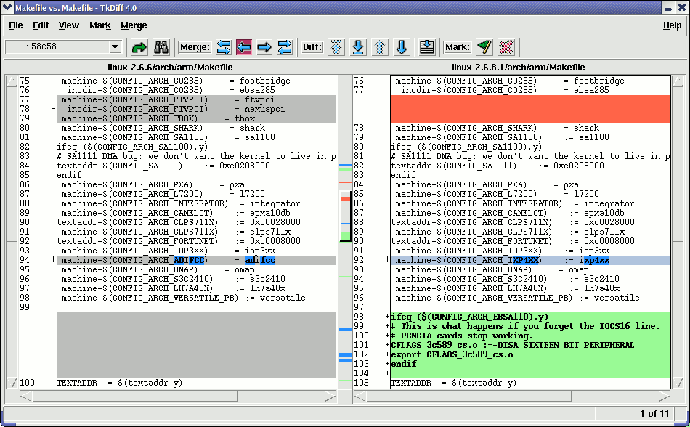
tkdiff
http://tkdiff.sourceforge.net/
Ferramenta útil para comparar arquivos e consolidar as diferenças.

Slide 111
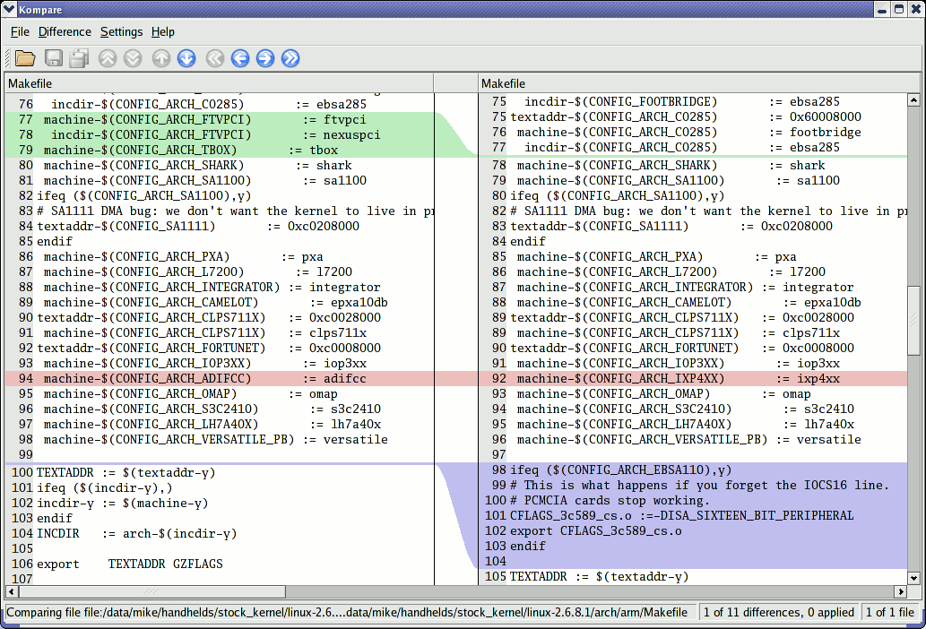
kompare
Outra ferramenta interessante para comparar arquivos e consolidar as diferenças. Parte do pacote kdesdk (Fedora Core).

Slide 112
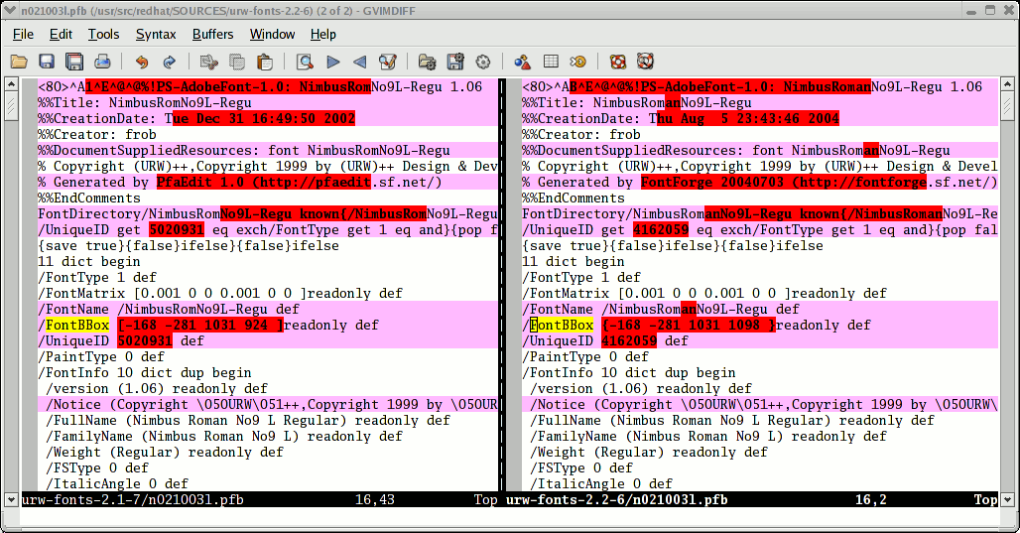
gvimdiff
Outra ferramenta interessante para visualizar as diferenças de arquivos.
Disponível na maioria das distribuições, junto com o programa gvim.
Aparentemente não usa o diff.
Trabalha inclusive com arquivos binários!

Slide 113
Introdução ao Unix e ao GNU/Linux
Diversos
Procurando arquivos

Slide 114
O comando find
Melhor explicado por meio de alguns exemplos!
find . -name “*.pdf”
Lista todos os arquivos *.pdf no diretório corrente (.) e em seus subdiretórios. Você precisa incluir as aspas para prevenir a expansão do caractere * pelo shell.
find docs -name "*.pdf" -exec xpdf {} ';'
Encontra todos os arquivos *.pdf no diretório docs e exibe um após o outro com o programa xpdf.
Existem muitas outras possibilidades! Entretanto, os dois exemplos acima cobrem a maioria das necessidades.

Slide 115
O comando locate
Realiza pesquisas usando expressões regulares muito mais rápido que o find
locate keys
Lista todos os arquivos no seu sistema com a string keys no nome.
locate “*.pdf”
Lista todos os arquivos *.pdf que existem no sistema.
locate “/home/fridge/*beer*”
Lista todos os arquivos *beer* no diretório passado como parâmetro (usa caminho absoluto)
locate é muito mais rápido pois ele indexa todos os arquivos em uma
base de dados dedicada, que é atualizada regularmente.
find é mais recomendado para pesquisar por arquivos criados recentemente.

Slide 116
Introdução ao Unix e ao GNU/Linux
Diversos
Vários outros comandos

Slide 117
Obtendo informações sobre os usuários
who
Lista todos os usuários logados no sistema
whoami
Informa com qual usuário eu estou logado
groups
Informa os grupos nos quais estou cadastrado.
groups <user>
Informa os grupos nos quais o usuário <user> está cadastrado.
finger <user>
Exibe mais detalhes (nome real, etc) sobre o usuário <user>
Vem desabilitado em alguns sistemas (por razões de segurança)

Slide 118
Trocando de usuário
Você não precisa sair da sua conta de usuário para efetuar o logon com outra conta de usuário!
su hyde
(Uso raro) Troca para a conta hyde, mas mantém as variáveis de ambiente do usuário original.
su - jekyll
(Uso mais freqüente) Troca para a conta jekyll, com exatamente as mesmas configurações deste novo usuário.
su -
Quando não é passado nenhum argumento, significa que a conta do usuário root será usada.

Slide 119
Comandos diversos (1)
sleep 60
Aguarda 60 segundos (não consome recursos do sistema)
wc report.txt (word count)
438 2115 18302 report.txt
Conta o número de linhas, palavras e caracteres de um arquivo ou da entrada padrão.

Slide 120
Comandos diversos (2)
bc ("basic calculator?")
bc é uma útil calculadora, cheia de recursos. Inclui até mesmo uma linguagem de programação! Use a opção -l para obter suporte à sua biblioteca matemática.
date
Retorna a data corrente. Útil em scripts para registrar quando os comandos começaram ou terminaram.

Slide 121
Introdução ao Unix e ao GNU/Linux
Administração básica de sistemas

Slide 122
Propriedades de arquivos
chown -R sco /home/linux/src (-R: recursivo)
Torna o usuário sco o novo proprietário de todos os arquivos localizados em /home/linux/src
chgrp -R empire /home/askywalker
Torna empire o novo grupo de todos os arquivos localizados em /home/askywalker.
chown -R borg:aliens usss_entreprise/
chown pode ser utilizado para alterar o proprietário e o grupo ao mesmo tempo.

Slide 123
Desligando o sistema
shutdown -h +5 (-h: halt)
Desliga o sistema em 5 minutos. Os usuários receberão um aviso em seus consoles.
shutdown -r now (-r: reboot)
init 0
Outra forma de desligar o sistema (usado pelo comando shutdown)
init 6
Outra forma de rebootar (usado pelo comando shutdown)
[Ctrl][Alt][Del]
Também funciona no GNU/Linux (ao menos em PCs!)

Slide 124


Configuração de rede (1)
ifconfig -a
Exibe detalhes sobre as interfaces de rede disponíveis no seu sistema.
ifconfig eth0
Exibe detalhes sobre as interfaces de rede eth0.
ifconfig eth0 192.168.0.100
Associa o endereço IP 192.168.0.100
à interface eth0 (1 endereço IP por interface).
ifconfig eth0 down
Desativa a interface eth0.
(libera seu endereço IP)

Slide 125
Configuração de rede (2)
route add default gw 192.168.0.1
Configura a rota default para pacotes não destinados à rede local. O gateway (192.168.0.1) é responsável por enviá-los para o próximo gateway, e assim sucessivamente, até atingir o destino final.
route
Lista as rotas existentes.
route del default
route del <IP>
Deleta a rota passada como parâmetro.
Útil para definir uma nova rota.

Slide 126
Teste de funcionamento da rede
ping freshmeat.net
ping 192.168.1.1
Tenta enviar pacotes para o computador passado como parâmetro e obtém como retorno uma confirmação (ou não) de cada pacote enviado.
PING 192.168.1.1 (192.168.1.1) 56(84) bytes of data.
64 bytes from 192.168.1.1: icmp_seq=0 ttl=150 time=2.51 ms
64 bytes from 192.168.1.1: icmp_seq=1 ttl=150 time=3.16 ms
64 bytes from 192.168.1.1: icmp_seq=2 ttl=150 time=2.71 ms
64 bytes from 192.168.1.1: icmp_seq=3 ttl=150 time=2.67 ms
Quando você consegue “pingar” seu gateway, isso significa que sua interface de rede está funcionando corretamente.
Quando você consegue “pingar” um endereço externo (fora da sua rede local), isso significa que suas configurações de rede estão corretas.

Slide 127
Resumo de configuração de rede
Apenas para casos com uma única interface, sem servidor DHCP...
Conecte-se à rede (cabo, wireless, etc...)
Identifique qual é a sua interface de rede:
ifconfig -a
Associe um endereço IP à sua interface (assumindo aqui eth0)
ifconfig eth0 192.168.0.100 (exemplo)
Adicione uma rota até o seu gateway (assumindo 192.168.0.1) para pacotes destinados ao exterior da rede.
route add default gw 192.168.0.1

Slide 128
Resolução de nomes
Seus programas precisam saber qual endereço IP corresponde a um determinado nome de host (por exemplo, kernel.org)
Domain Name Servers (DNS) se encarregam disso.
Você apenas tem de especificar o endereço IP de 1 ou mais servidores DNS no seu arquivo /etc/resolv.conf:
nameserver 217.19.192.132
nameserver 212.27.32.177
As alterações produzem efeito imediatamente!

Slide 129
Criando sistemas de arquivos (filesystems)
Exemplos
mkfs.ext2 /dev/sda1
Formata seu pendrive USB (/dev/sda1: 1ª partição) no formato EXT2
mkfs.ext2 -F disk.img
Formata um arquivo de imagem de disco no formato EXT2
mkfs.vfat -v -F 32 /dev/sda1 (-v: verbose)
Formata seu pendrive USB no formato FAT32
mkfs.vfat -v -F 32 disk.img
Formata um arquivo de imagem de disco no formato FAT32
Imagens de disco vazias podem ser criadas como no exemplo abaixo:
dd if=/dev/zero of=disk.img bs=1024 count=65536

Slide 130
Montando dispositivos (1)
Para tornar os sistemas de arquivos de qualquer dispositivo de armazenamento (internos ou externos) visíveis no sistema, você tem de montá-los.
Na primeira vez, crie um ponto de montagem no seu sistema:
mkdir /mnt/usbdisk (example)
Agora, monte-o:
mount -t vfat /dev/sda1 /mnt/usbdisk
/dev/sda1: physical device
-t: especifica o tipo (formato) do sistema de arquivos
(ext2, ext3, vfat, reiserfs, iso9660...)

Slide 131
Montando dispositivos (2)
Diversas opções de montagem estão disponíveis, como as que permitem a escolha das permissões ou a definição do proprietário e grupo dos arquivos. Veja a página do manual do mount para detalhes.
As opções de montagem para cada dispositivo podem ser armazenadas no arquivo /etc/fstab
Você pode montar uma imagem de sistema de arquivos armazenada em um arquivo (dispositivos loopback).
  Útil para acessar o conteúdo de uma imagem ISO de um CDROM sem a necessidade de gravá-la em mídia.
  Útil para criar uma “partição” Linux em um disco rígido que possui apenas partições Windows.
cp /dev/sda1 usbkey.img
mount -o loop -t vfat usbkey.img /mnt/usbdisk

Slide 132
Listando os sistemas de arquivos montados
Apenas execute o comando mount sem argumentos:
/dev/hda6 on / type ext3 (rw,noatime)
none on /proc type proc (rw,noatime)
none on /sys type sysfs (rw)
none on /dev/pts type devpts (rw,gid=5,mode=620)
usbfs on /proc/bus/usb type usbfs (rw)
/dev/hda4 on /data type ext3 (rw,noatime)
none on /dev/shm type tmpfs (rw)
/dev/hda1 on /win type vfat (rw,uid=501,gid=501)
none on /proc/sys/fs/binfmt_misc type binfmt_misc (rw)
Ou exiba o conteúdo do arquivo /etc/mtab
(Mesmo resultado. Atualizado pelo mount e umount cada vez que são executados.)

Slide 133
Desmontando dispositivos
umount /mnt/usbdisk
Grava todas as escritas pendentes e desmonta o dispositivo passado como parâmetro, o qual poderá ser removido de forma segura.
Para ser capaz de desmontar um dispositivo você deve antes fechar todos os arquivos abertos do dispositivo.
  Feche as aplicações que estão utilizando dados da partição montada.
  Certifique-se de que nenhum dos seus shells tem como diretório de trabalho algum diretório da partição montada.
  Você pode executar o comando lsof (list open files) para descobrir quais processos ainda tem arquivos abertos na partição montada.

Slide 134
Introdução ao Unix e ao GNU/Linux
GNU/Linux: pacotes utilizados por distribuições

Slide 135
Como encontrar pacotes
Pacotes Debian: http://www.debian.org/distrib/packages
Pesquisa por pacote ou nome do arquivo.
rpmfind: http://rpmfind.net/
Diversos pacotes RPM para Red Hat, Mandriva, Suse...

Slide 136
Identificando pacotes
A qual pacote um arquivo pertence?
Útil para obter mais informações, obter o código fonte, encontrar novas versões, reportar bugs...
Distribuições que utilizam pacotes RPM:
(Red Hat, Fedora, Mandriva, Suse...)
> rpm -qf /bin/ls
coreutils-5.2.1-7
Debian:
> dpkg -S /bin/ls
fileutils: /bin/ls

Slide 137
Informações sobre pacotes
Acesso à descrição do pacote, número de versão, fontes, etc.
Distribuições baseadas em RPM :
rpm -qi <package-name>
Debian:
dpkg -s <package-name>

Slide 138
Introdução ao Unix e ao GNU/Linux
Indo além

Slide 139
Help de comandos
Alguns comandos do Unix e a maioria dos comandos do GNU/Linux oferece ao menos um argumento de help:
-h
(- é na maioria das vezes usado para introduzir opções de 1 caractere)
--help
(-- é sempre usado para introduzir a opção correspondente “longa”, o que torna os scripts mais fáceis de compreender)
Você também freqüentemente obtém um curto resumo das opções quando informa um argumento inválido.

Slide 140
Páginas do Manual
man <keyword>
Exibe uma ou várias páginas de manual para <keyword>
man man
A maioria das páginas de manual disponíveis são sobre comandos Unix, mas algumas são sobre funções C, cabeçalhos (headers) ou estruturas de dados, ou mesmo sobre arquivos de configuração do sistema!
man stdio.h
man fstab (for /etc/fstab)
Os arquivos das páginas de manual estão localizados no diretório especificado pela variável de ambiente MANPATH.

Slide 141
Páginas Info
No GNU/Linux, páginas de manual estão sendo substituídas por páginas info. Algumas páginas do manual, quando acessadas, referem-se às paginas info.
info <command>
Recursos do comando info:
  Documentação estruturada em seções (“nós”) e subseções (“subnós)
  Possibilidade de navegar nessa estrutura: top, next, prev, up
  Páginas info geradas a partir dos mesmos fontes texinfo como páginas de documentação HTML.

Slide 142
Pesquisando na Internet por recursos (1)
Investigando a solução de problemas
A maioria dos fórums e listas de e-mail é pública, e são indexadas com bastante freqüência pelo Google.
Se você está investigando uma mensagem de erro, escreva-a no formulário de pesquisa da mesma forma como é exibida, entre aspas duplas (“mensagem de erro”). Há muitas chances de que outras pessoas já tenham passado pelo mesmo problema e o solucionado.
Não se esqueça de usar o Google Groups: http://groups.google.com/ Esse site indexa mais de 20 anos de mensagens de grupos de notícias.

Slide 143
Pesquisando na Internet por recursos (2)
Procurando documentação
Pesquise por <tool> ou <tool> page para encontrar a ferramenta (<tool>) ou a home page do seu respectivo projeto e então localize os últimos recursos de documentação.
Pesquise por <tool> documentation ou <tool> manual no seu mecanismo de busca favorito.
Procurando informação técnica geral
WikiPedia: http://wikipedia.org
Diversas definições úteis em ciência da computação. Uma enciclopédia real! Aberta a contribuições de qualquer pessoa.

Slide 144


Material de treinamento
O material de treinamento também está disponível em:
http://free-electrons.com/training/intro_unix_linux
Ele é um útil complemento para consolidar o que
você aprendeu aqui. Ele não diz como fazer os
exercícios, entretanto, reforça o aprendizado
das noções e ferramentas aqui introduzidas.
Se você não estiver conseguindo finalizar
algum dos exercícios é sinal que você não prestou atenção a alguma das leituras e deve retornar aos slides para encontrar o material relacionado ao assunto em que você está enfrentando dificuldades.

Slide 145
Como ajudar
Se você apóia este trabalho, você pode ajudar...
Enviando correções, sugestões, contribuições e traduções.
Solicitando à sua organização que compre sessões de treinamento realizadas pelo autor deste documento (veja http://free-electrons.com/training)
Comentando sobre ele com seus amigos, colegas e comunidade de Software Livre local.
Adicionando links aos nossos materiais on-line no seu website para aumentar a nossa visibilidade em resultados de mecanismos de busca.

Slide 146
Agradecimentos
Ao projeto OpenOffice.org, pelas ferramentas de apresentação e processamento de texto que satisfazem a todas as minhas necessidades.
À comunidade Handhelds.org, por dar-me tanta ajuda e tantas oportunidades de ajudar.
Aos membros de toda a comunidade de Software Livre e Código Aberto, por compartilhar o melhor que possuem: seu trabalho, seu conhecimento, sua amizade.
Às pessoas que me enviaram comentários e correções:
Laurent Thomas, Jeff Ghislain, Leif Thande, Frédéric Desmoulins, Przemysław Ciesielski

